Slide 1
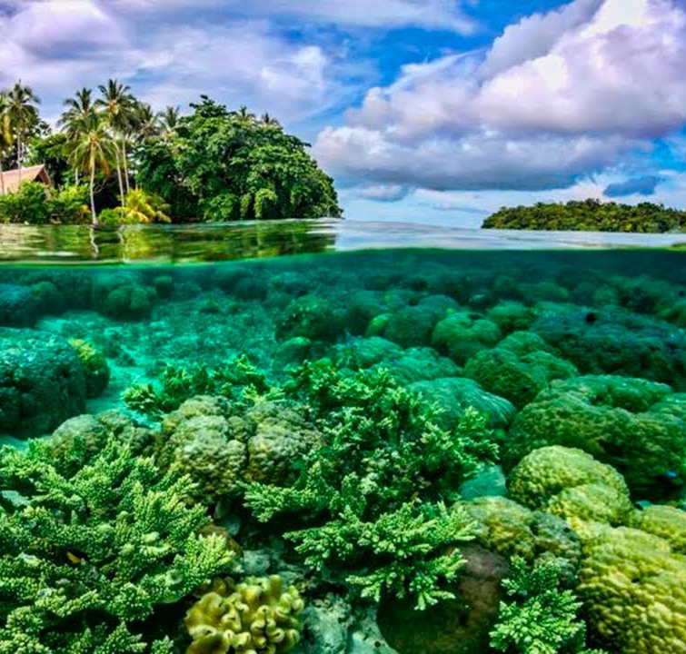
11 класс Урок 26
Океания: особенности природных ресурсов, населения и хозяйства.
Место в МГРТ

Slide 2
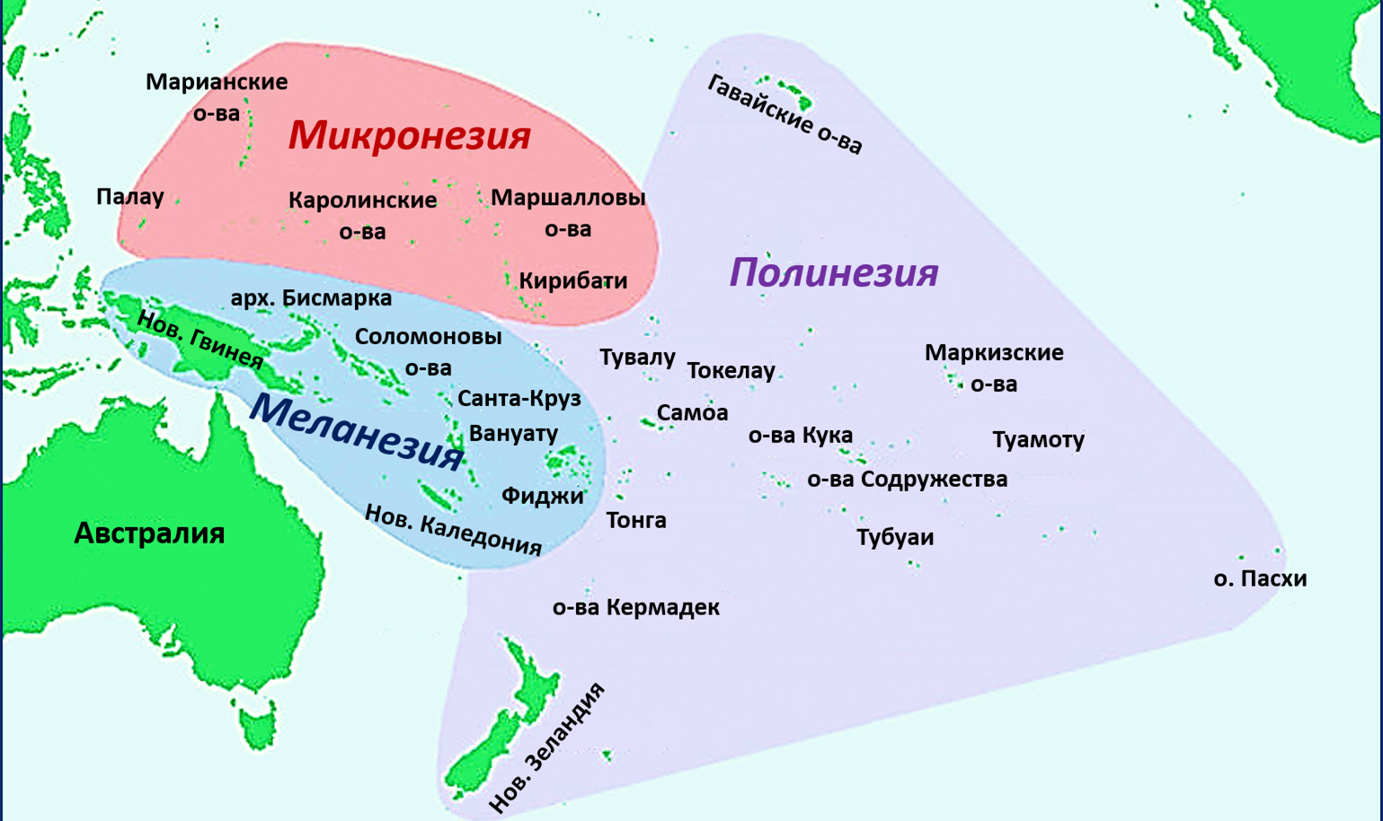
Океания — собирательное название обширного скопления островов и атоллов в центральной и западной частях Тихого океана.
Границы Океании условны.
Западная граница - о. Новая Гвинея, восточная— остров Пасхи.
Острова Океании делятся на этнографо-географические области:
Полинезия
(«много островов»),
Меланезия
(«чёрные острова»),
Микронезия
(«мелкие острова»),
иногда выделяют и Новую Зеландию

Slide 3
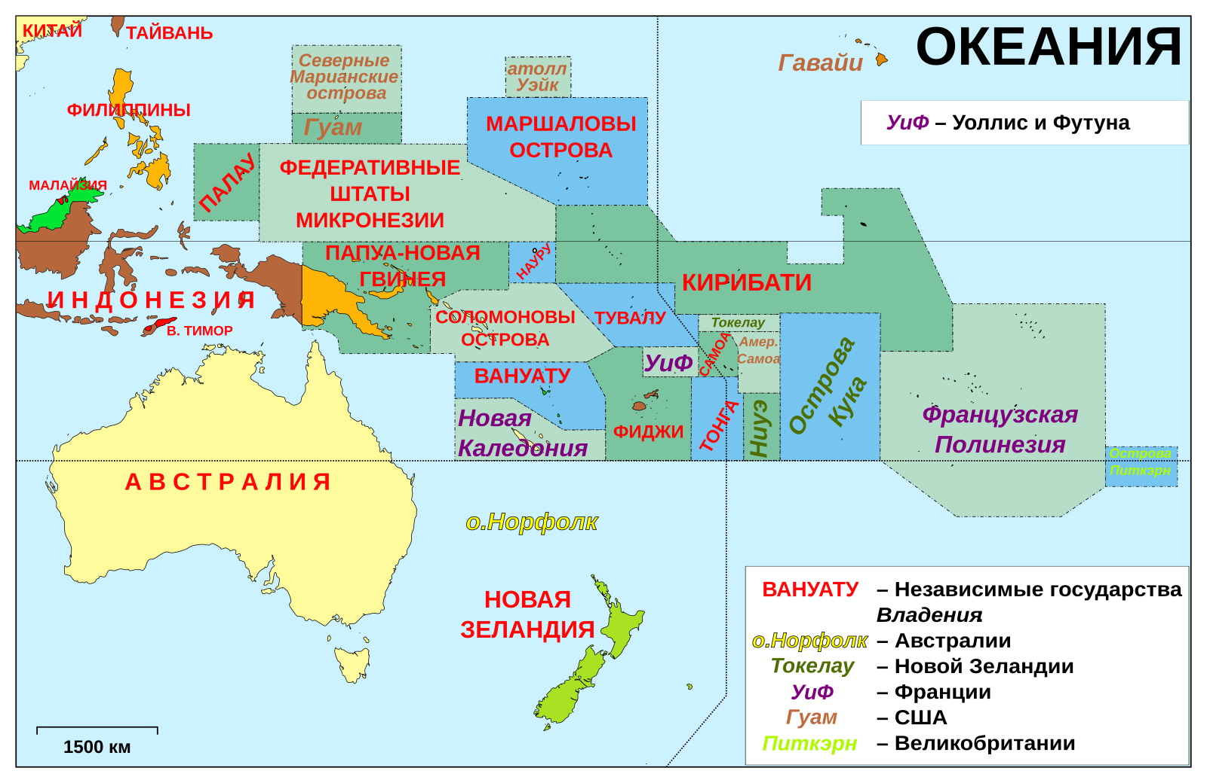
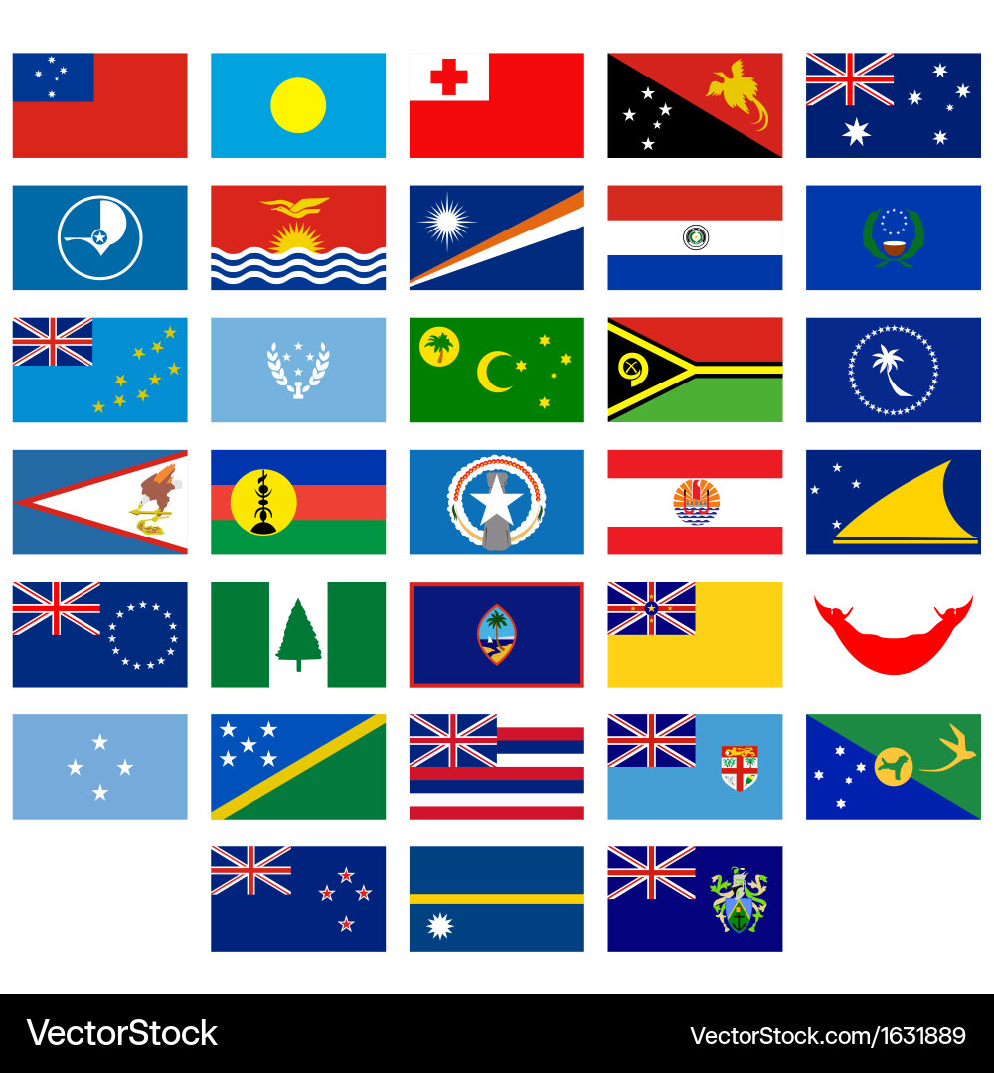
Состав
Многие страны Океании входят в состав Содружества.
Вануату
Папуа-Новая Гвинея
Соломоновы Острова
Фиджи
Кирибати
Маршалловы Острова
Науру
Новая Зеландия
Палау
Самоа
Тонга
Тувалу
Федеративные Штаты Микронезии

Slide 4
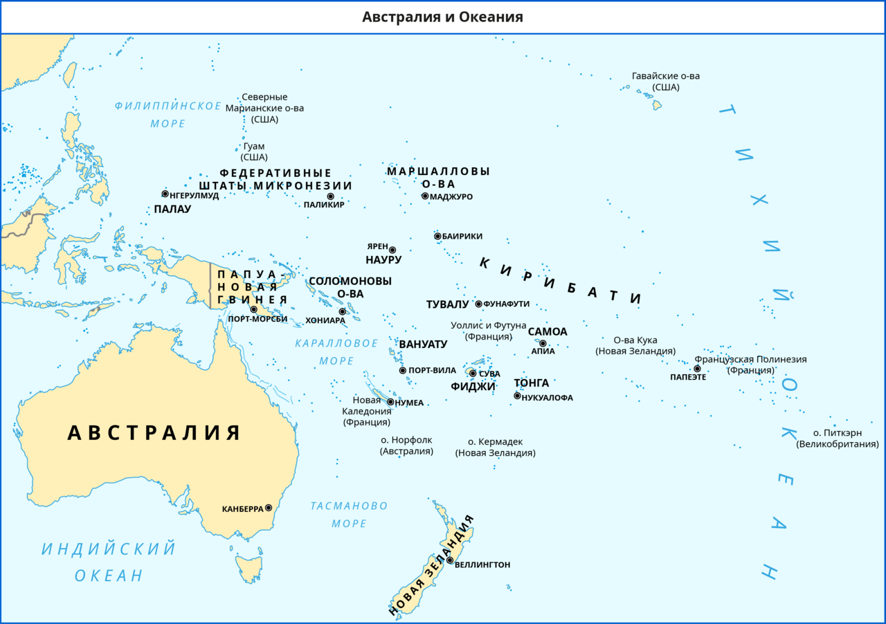
Географическое положение
Океаны:
Тихий и Индийский
Моря:
Тиморское, Арафурское, Коралловое, Фиджи, Тасманово
Острова:
Новая Гвинея, Новая Зеландия, Тасмания, Новая Каледония, Новые Гибриды, Соломоновы, Новая Британия, Новая Ирландия
Климат:
Острова Океании находятся преимущественно в тропическом поясе, преобладает пассатная циркуляция. Это определяет температурный режим (+23…+27°С, незначительные колебания в течение года) и годовое количество осадков на территории (от 1500 мм до 4000 мм).
Природные зоны:
Постоянно влажные леса, переменно-влажные леса, жестколистные вечнозеленые леса и кустарники, саванны и редколесья

Slide 5
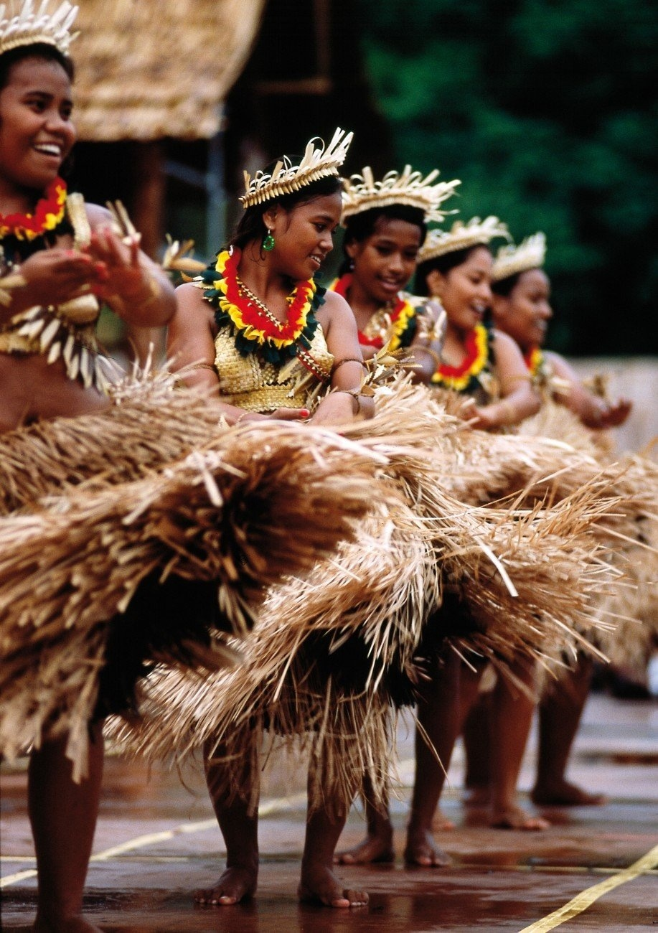
Население
Численность: около 13 мил. чел.
Этнический состав:
Коренные народы: меланезийцы, микронезийцы, полинезийцы.
Потомки европейских и азиатских иммигрантов.
Плотность населения:
Высокая на островах с развитой инфраструктурой (например, Фиджи).
Низкая на малых атоллах.
Языки и культура:
Более 1000 языков.
Большое влияние традиций, мифологии и океанической навигации.

Slide 6
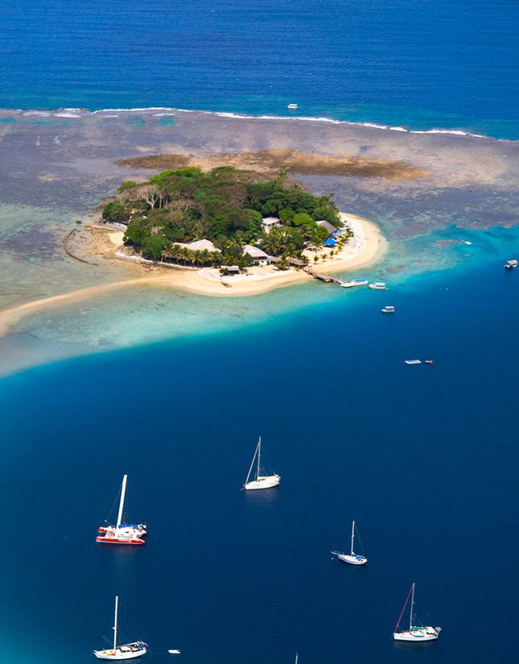
Островное государство Вануату
Большинство стран имеет очень специфичную экономику, что связано с несколькими причинами:
ограниченностью природных богатств,
отдалённостью от мировых рынков сбыта продукции,
дефицитом высококвалифицированных специалистов.
Многие государства зависят от финансовой помощи других стран.

Slide 7
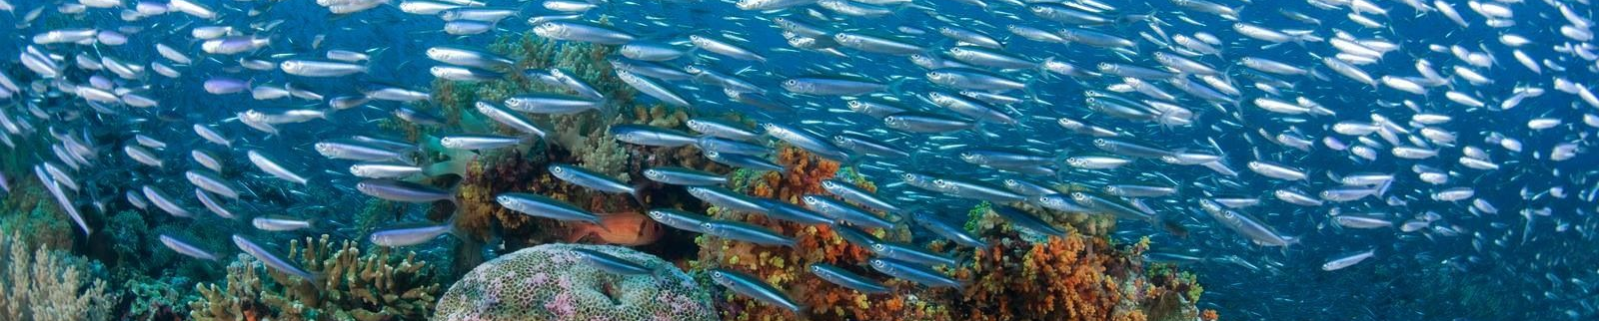
Природные ресурсы
Меланезия: богата полезными ископаемыми: золото, медь, никель
Микронезия: ограниченные ресурсы, основной богатство – морские биоресурсы.
Полинезия: природные ресурсы скромные, но развиты морской туризм и рыболовство.
Общий ресурс Океании:
Океан – источник рыбы и морепродуктов.
Потенциал возобновляемой энергии (солнечной, ветровой, приливной).

Slide 8
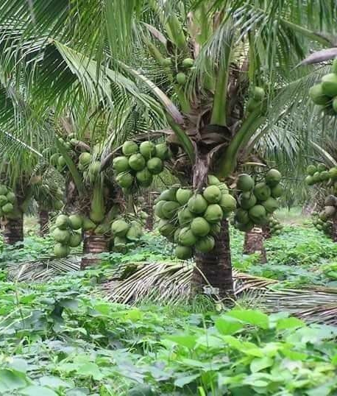
Хозяйство Океании
Плантация кокосов Индонезия
Агропромышленный сектор:
Выращивание кокосов, какао, кофе, бананов.
Разведение свиней и птицы.
Промышленность:
Горнодобывающая: наиболее развита в Папуа — Новой Гвинее (нефть, золото, медь), Науру (фосфориты), Новой Каледонии (никель), Новой Зеландии (природный газ, нефть, железная руда, уголь, золото).
Ремесленная промышленность.
Туризм:
Основной источник дохода (особенно Полинезия).
Экологический и культурный туризм.
Рыболовство

Slide 9
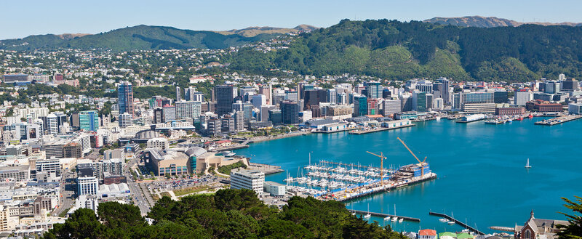
Наиболее высокоразвитым государством, расположенным на островах Океании, является Новая Зеландия

Slide 11
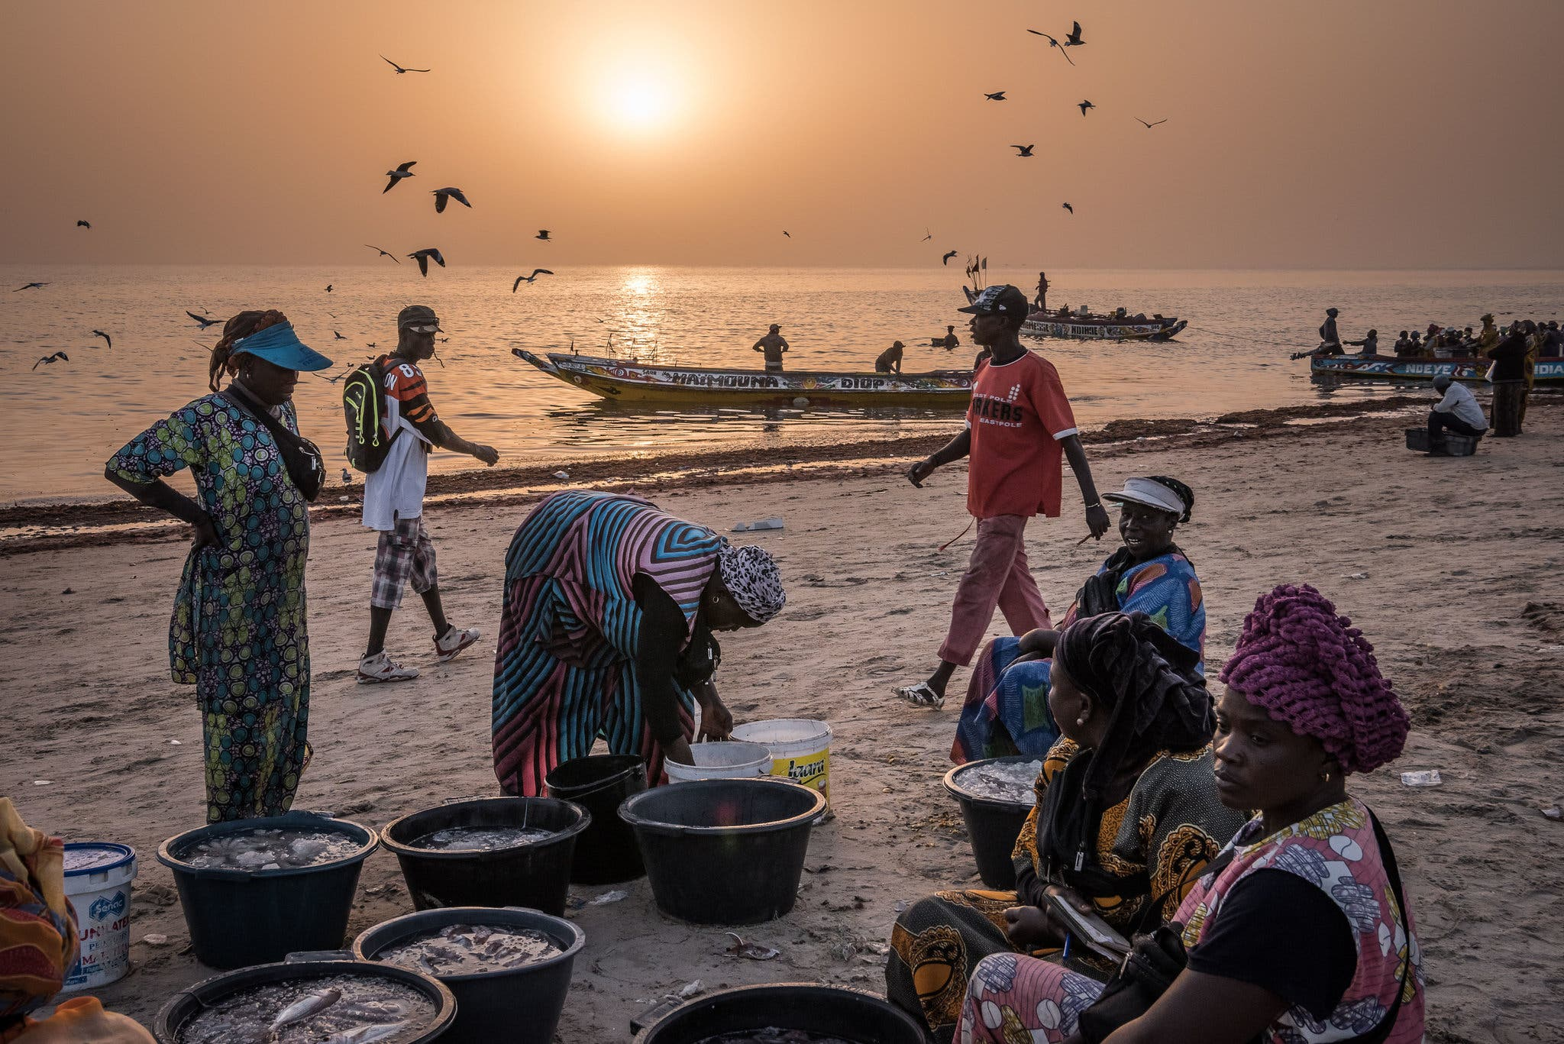
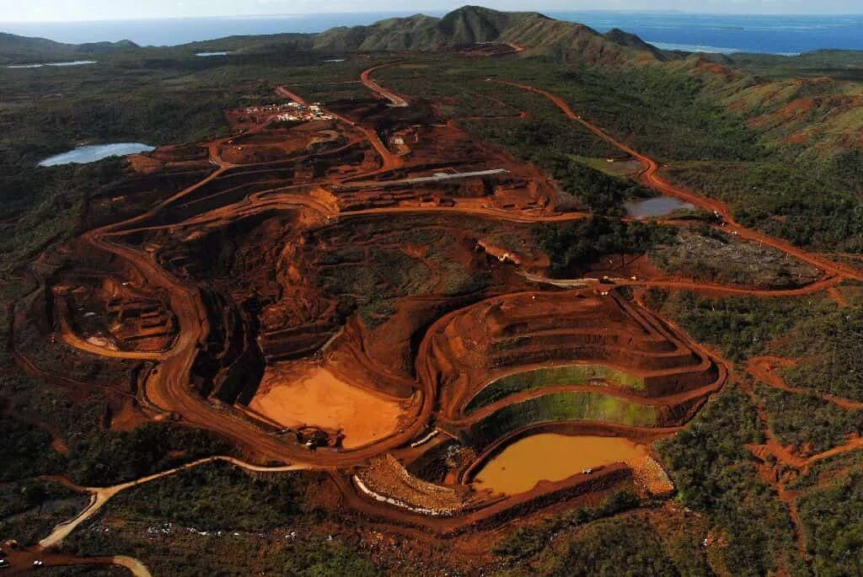
Экспорт:
Морепродукты, сельскохозяйственная продукция (кокосы, какао).
Полезные ископаемые (никель, золото).
Импорт: продовольствие, техника, топливо.
Роль в МГРТ:
Источник сырья для мировой экономики.
Популярное туристическое направление.
Потенциал в зеленой энергетике (солнечные и ветровые станции).

Slide 12
Источники
https://lc.rt.ru/classbook/geografiya-10-klass/avstraliya-i-okeaniya-522/3150
https://oblakoz.ru/conspect/526150/geograficheskoe-polozhenie-i-sostav-regiona-prirodno-resursnyy-potencial-naselenie-i-hozyaystvo-okeanii
https://www.yaklass.ru/p/geografiya/7-klass/iuzhnye-materiki-247654/okeaniia-432049/re-9722eae0-c29a-4df8-918f-da9bc1df4c72

